Slide 1


ALL-CLAD ARNO CALOR KRUPS LAGOSTINA
MOULINEX ROWENTA SEB TEFAL
HOME CLEANING
ROWENTA Odkurzacze i akcesoria

Slide 2
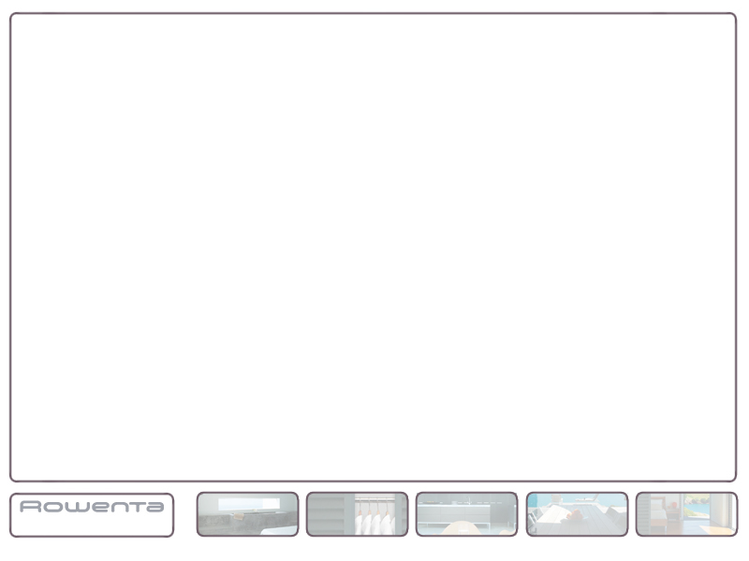


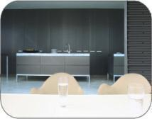

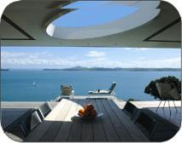


COMPACTEO
UPGRADE
strategy
product
range
pricing/volumes
timing
HOME CLEANING
COMPACTEO
Confidential Document. Exclusively reserved for SEB in-house use. Can not be spread outside of the group SEB
Notes:
2

Slide 3


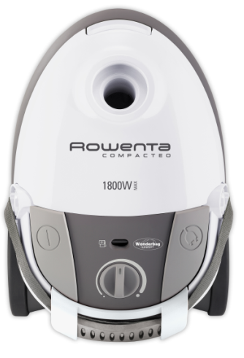
Wzmocnienie pozycji w przedziale podstawowych, kompaktowych odkurzaczy
Zwiększenie udziałów w tym segmencie cenowym
        COMPACTEO® UPGRADE:
          Większa moc: oba modele 1800W,
          Wysoka skuteczność filtracji powietrza: 96% dzięki workowi Wonderbag® Compact,
          Pozycjonowanie cenowe bez zmian
strategy
pricing /
volumes
timing
product
range
ODKURZACZE WORKOWE
COMPACTEO
Confidential Document. Exclusively reserved for SEB in-house use. Can not be spread outside of the group SEB
SBU Home Care – IPC 2008 - New Products Presentation. Confidential Document. Exclusively reserved for Groupe SEB in-house use. Cannot be spread outside of Groupe SEB.

Slide 4
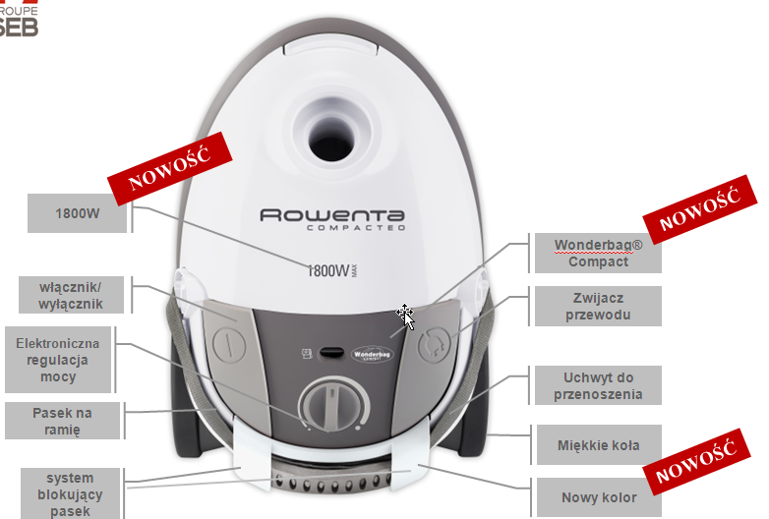
COMPACTEO RO1767
- NASTĘPCA RO1717
strategy
pricing /
volumes
product
range
ODKURZACZE WORKOWE
COMPACTEO
Confidential Document. Exclusively reserved for SEB in-house use. Can not be spread outside of the group SEB
SBU Home Care – IPC 2008 - New Products Presentation. Confidential Document. Exclusively reserved for Groupe SEB in-house use. Cannot be spread outside of Groupe SEB.

Slide 5
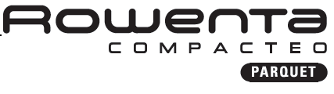
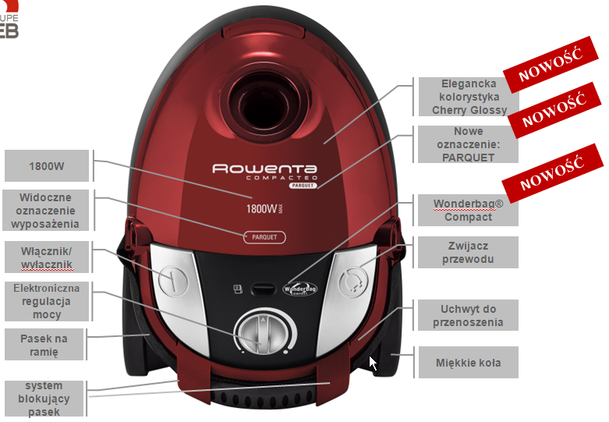
COMPACTEO RO1783
- NASTĘPCA RO1733
NOWOŚĆ
strategy
pricing /
volumes
product
range
ODKURZACZE WORKOWE
COMPACTEO
Confidential Document. Exclusively reserved for SEB in-house use. Can not be spread outside of the group SEB
SBU Home Care – IPC 2008 - New Products Presentation. Confidential Document. Exclusively reserved for Groupe SEB in-house use. Cannot be spread outside of Groupe SEB.

Slide 6
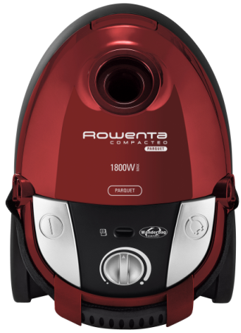
COMPACTEO UPGRADE
- CHARAKTERYSTYKA
COMPACTEO® UPGRADE |  | RO1767 | RO1783
CHAREKTERYSTYKA
Moc |  | 1800W | 1800W
Elektroniczna regulacja mocy |  | tak | tak
Typ worka |  | Wonderbag ®Compact | Wonderbag ®Compact
Pojemność worka |  | 2L | 2L
Filtracja |  | Microfiltr | Microfiltr
WYPOSAŻENIE
Rury |  | TTM | TTM
Szczotka do podłogi |  | dwupuzycyjna | dwupuzycyjna
Szczotka do parkietu |  | nie | tak
Akcesoria
(ssawka szczelinowa / szczotka do tapicerki) |  | tak | tak
Pasek na ramię |  | tak | tak
Wykończenie |  | połysk | metaliczne
Kolorystyka |  | biały | wiśniowy
Cena rekomendowana |  | 379,99PLN | 409,99PLN
Dostępne od października
ODKURZACZE WORKOWE
COMPACTEO
Confidential Document. Exclusively reserved for SEB in-house use. Can not be spread outside of the group SEB
SBU Home Care – Confidential Document. Exclusively reserved for Groupe SEB in-house use. Cannot be spread outside of Groupe SEB.

Slide 7

Wonderbag ® compact
  Nowy rodzaj worka Wonderbag® przeznaczony do odkurzaczy Compacteo
strategy
pricing /
volumes
product
range
AKCESORIA
Confidential Document. Exclusively reserved for SEB in-house use. Can not be spread outside of the group SEB
SBU Home Care – IPC 2008 - New Products Presentation. Confidential Document. Exclusively reserved for Groupe SEB in-house use. Cannot be spread outside of Groupe SEB.

Slide 8

Korzyści Klienta
  Pasuje do większości kompaktowych* odkurzaczy**,
  Wysoki poziom filtracji kurzu,
  Bardziej wytrzymały w porównaniu do worków papierowych ,
  Oszczędność czasu: łatwo znaleźć na półce w sklepie !
Dlaczego …
  Opatentowany pierścień adaptera,
  max pojemność worka 3L ,
  wysoki poziom filtracji : 96% cząsteczek kurzu***,
  3 warstwy mikrofibry,
*≤3L max pojemność worka , ** produkt adaptujący znajduje się wewnątrz każdego opakowania, ***% masa cząstek
strategy
pricing /
volumes
timing
product
range
AKCESORIA
Confidential Document. Exclusively reserved for SEB in-house use. Can not be spread outside of the group SEB
SBU Home Care – IPC 2008 - New Products Presentation. Confidential Document. Exclusively reserved for Groupe SEB in-house use. Cannot be spread outside of Groupe SEB.

Slide 9
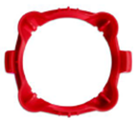
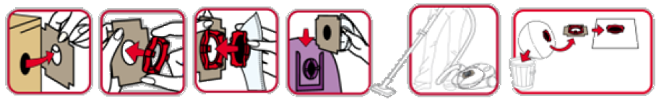
Wonderbag ® compact
…może być używany we wszystkich kompaktowych odkurzaczach*
dzięki opatentowanemu uniwersalnemu pierścieniowi
*≤3L max pojemność worka
strategy
pricing /
volumes
timing
product
range
AKCESORIA
Confidential Document. Exclusively reserved for SEB in-house use. Can not be spread outside of the group SEB
SBU Home Care – IPC 2008 - New Products Presentation. Confidential Document. Exclusively reserved for Groupe SEB in-house use. Cannot be spread outside of Groupe SEB.

Slide 10


Wonderbag ® compact
…zapewnia wysoki poziom filtracji
  3 warstwy zatrzymują drobiny kurzu na poziomie 96%* !
Wonderbag ® compact
…wysoka odporność na zniszczenie
  3 warstwy z mikrofibry gwarantują lepszą ochronę**
*% masa cząstek , ** vs standardowy worek papierowy
strategy
pricing /
volumes
timing
product
range
AKCESORIA
Confidential Document. Exclusively reserved for SEB in-house use. Can not be spread outside of the group SEB
SBU Home Care – IPC 2008 - New Products Presentation. Confidential Document. Exclusively reserved for Groupe SEB in-house use. Cannot be spread outside of Groupe SEB.

Slide 11


OFERTA
 |  | Wonderbag® Universal |  | Wonderbag® Compact
Korzyści |  | Bardzo wysoki poziom filtracji Wysoka odporność Powłoka antybakteryjna |  | Wysoki poziom filtracji Wysoka odporność
Tkanina |  | Mikrofibra |  | Mikrofibra
Poziom filtracji |  | 99,90%* |  | 96%*
Pojemność |  | 5L |  | 3L
Ilość warstw |  | 5 |  | 3
Rekomendowana cena detaliczna |  | 29,99PLN |  | 24,99PLN
Wonderbag ®
NOWOŚĆ
*% masa cząsteczek
strategy
pricing /
volumes
product
range
AKCESORIA
Confidential Document. Exclusively reserved for SEB in-house use. Can not be spread outside of the group SEB
SBU Home Care – IPC 2008 - New Products Presentation. Confidential Document. Exclusively reserved for Groupe SEB in-house use. Cannot be spread outside of Groupe SEB.

Slide 12
SILENCE FORCE COMPACT
NOWA GENERACJA
strategy
product
range
pricing/volumes
timing
ODKURZACZE WORKOWE
SILENCE FORCE COMPACT
Notes:
12

Slide 13


SILENCE FORCE COMPACT
    Nowa generacja odkurzacza Silence Force Compact
    Unikalna kombinacja mocy i technologii wyciszająca pracę odkurzacza
      Niższy poziom hałasu został osiągnięty pomimo utrzymania wysokiej mocy i zachowaniu optymalnej efektywności
SILENCE FORCE COMPACT UPGRADE:
poziom hałasu: 71dB(A)*,-2dB(A) cichszy od obecnego modelu
dzięki Advanced Silent System i szczotce Delta Silence (opatentowane technologie)
strategy
pricing /
volumes
timing
product
range
ODKURZACZE WORKOWE
SILENCE FORCE COMPACT
Confidential Document. Exclusively reserved for SEB in-house use. Can not be spread outside of the group SEB
SBU Home Care – IPC 2008 - New Products Presentation. Confidential Document. Exclusively reserved for Groupe SEB in-house use. Cannot be spread outside of Groupe SEB.

Slide 14
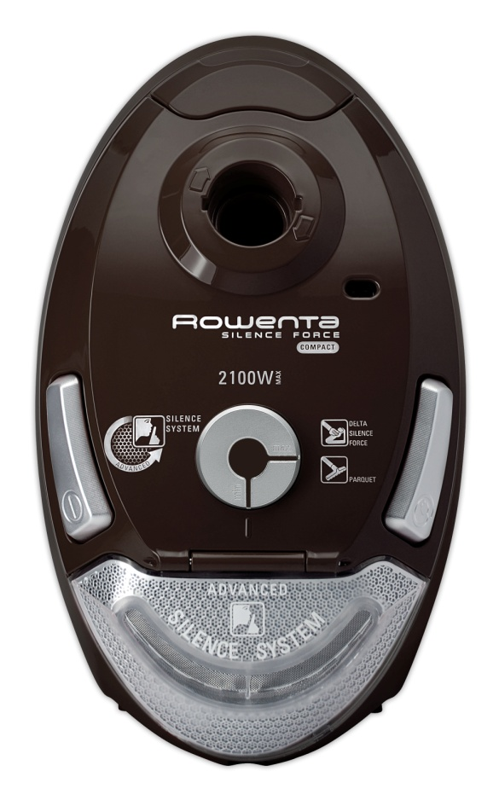

SILENCE FORCE COMPACT
nowe wykończenie, kolorystyka i bardzo widoczne oznaczenia elementów dających korzyści, zwiększenie atrakcyjności oferty
  nowa nazwa zastosowanej techniki wyciszania pracy silnika i innych elementów: „Advanced Silence System”
  nowe, bardziej wyraźnie oznaczenie opatentowanej technologii wyciszana pracy odkurzacza ułatwiający lepszą komunikację
strategy
pricing /
volumes
product
range
ODKURZACZE WORKOWE
SILENCE FORCE COMPACT
Confidential Document. Exclusively reserved for SEB in-house use. Can not be spread outside of the group SEB
SBU Home Care – IPC 2008 - New Products Presentation. Confidential Document. Exclusively reserved for Groupe SEB in-house use. Cannot be spread outside of Groupe SEB.

Slide 15
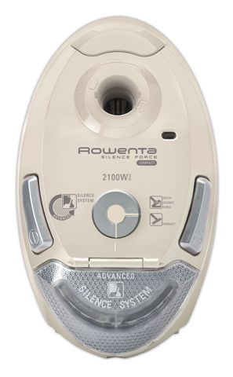

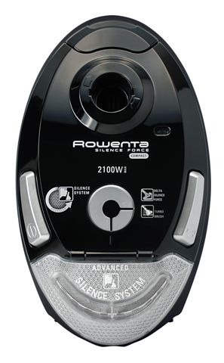
SILENCE FORCE COMPACT
PROMO
RO4627
RO4629
RO4645
strategy
pricing /
volumes
product
range
ODKURZACZE WORKOWE
SILENCE FORCE COMPACT
Confidential Document. Exclusively reserved for SEB in-house use. Can not be spread outside of the group SEB
SBU Home Care – IPC 2008 - New Products Presentation. Confidential Document. Exclusively reserved for Groupe SEB in-house use. Cannot be spread outside of Groupe SEB.

Slide 16
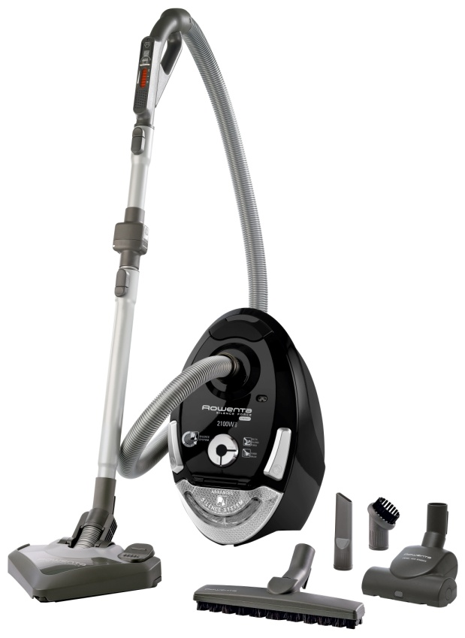
SILENCE FORCE COMPACT
 | RO4627 | RO4629 | RO4645
Moc | 2100W | 2100W | 2100W
Poziom halasu dB(A) | 71 | 71 | 71
Strumień powietrza (L/s) | 43 | 43 | 43
Sila ssania (Kpa) | 32 | 32 | 32
Rury | TTM | TTM | Składane TTM
Filtracja | HEPA 12 | HEPA 13 | HEPA 13
Szczotka do podłogi | Klasyczna/ dwupozycyjna | Klasyczna/ dwupozycyjna | Klasyczna/ dwupozycyjna
Delta Silence Force | Tak | Tak | Tak
Compact system |  |  | ✓
Mini Turbo szczotka |  |  | ✓
Rodzaj worka | Wonderbag | Wonderbag | Wonderbag
Pojemność worka | 3.5 L | 3.5 L | 3.5 L
Kolorystyka | Kość słoniowa | Czekoladowy (promo) | Czarny
Rekomendowana cena | 779,99PLN | 879,99PLN | 879,99PLN
PROMO
strategy
pricing /
volumes
product
range
ODKURZACZE WORKOWE
SILENCE FORCE COMPACT
Confidential Document. Exclusively reserved for SEB in-house use. Can not be spread outside of the group SEB
SBU Home Care – IPC 2008 - New Products Presentation. Confidential Document. Exclusively reserved for Groupe SEB in-house use. Cannot be spread outside of Groupe SEB.

Slide 17
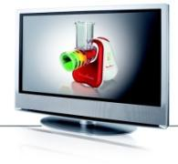
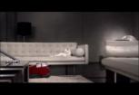
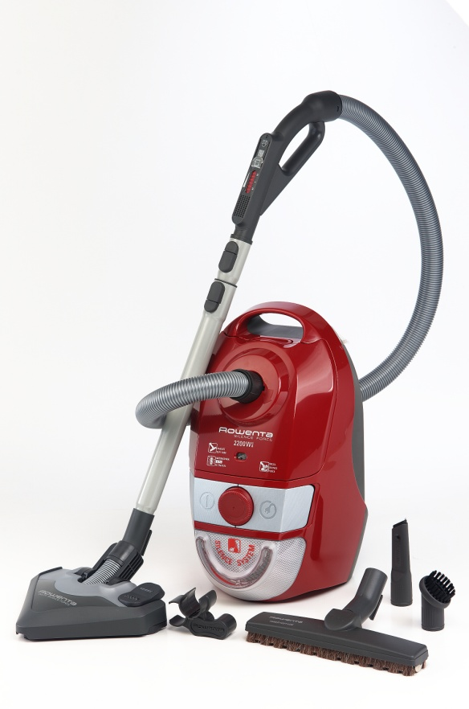
WSPARCIE MARKETINGOWE
  Kampania telewizyjna
    SILENCE FORCE RO4723
    20 wrzesień – 3 pazdziernik
    Największe stacje ogólnopolskie
  Kampania w wyszukiwarkach internetowych
strategy
pricing /
volumes
product
range
ODKURZACZE WORKOWE
SILENCE FORCE COMPACT
Confidential Document. Exclusively reserved for SEB in-house use. Can not be spread outside of the group SEB
SBU Home Care – IPC 2008 - New Products Presentation. Confidential Document. Exclusively reserved for Groupe SEB in-house use. Cannot be spread outside of Groupe SEB.

Slide 18

WSPARCIE MARKETINGOWE
  Promocja konsumencka Money back
    termin: 27 wrzesień – 30 listopad
    wartość zwróconej kwoty zależy od zakupionego modelu:
      100PLN za model z serii Silence Force Cyclonic, Silence Force, Silence Force Compact, Compact Power
      50PLN za model z serii Compacteo Cyclonic, Compacteo
    Reakcja na akcję wiosenną
      100PLN – 388 zgłoszeń
      80PLN – 4 zgłoszenia
      50PLN – 260 zgłoszeń
strategy
pricing /
volumes
product
range
ODKURZACZE WORKOWE
SILENCE FORCE COMPACT
Confidential Document. Exclusively reserved for SEB in-house use. Can not be spread outside of the group SEB
SBU Home Care – IPC 2008 - New Products Presentation. Confidential Document. Exclusively reserved for Groupe SEB in-house use. Cannot be spread outside of Groupe SEB.

Slide 19
WSPARCIE SPRZEDAŻY
MSHP
  sell-out payment
  bonus płatny na podstawie raportu sprzedaży
      50PLN – linia Silence Force
      30PLN – linia Compacteo Cyclonic, Compact Power
      20PLN – Compacteo
HANDEL TRADYCYJNY
  sell-out payment
  Bony Sodexho Pass za odsprzedaż
      30PLN Silence Force
      20PLN Compacteo Cyclonic, Compact Power
      10PLN Compacteo
termin: 2 miesiące (wrzesień-październik)
strategy
pricing /
volumes
product
range
HOME CLEANING
Confidential Document. Exclusively reserved for SEB in-house use. Can not be spread outside of the group SEB
SBU Home Care – IPC 2008 - New Products Presentation. Confidential Document. Exclusively reserved for Groupe SEB in-house use. Cannot be spread outside of Groupe SEB.

Slide 20
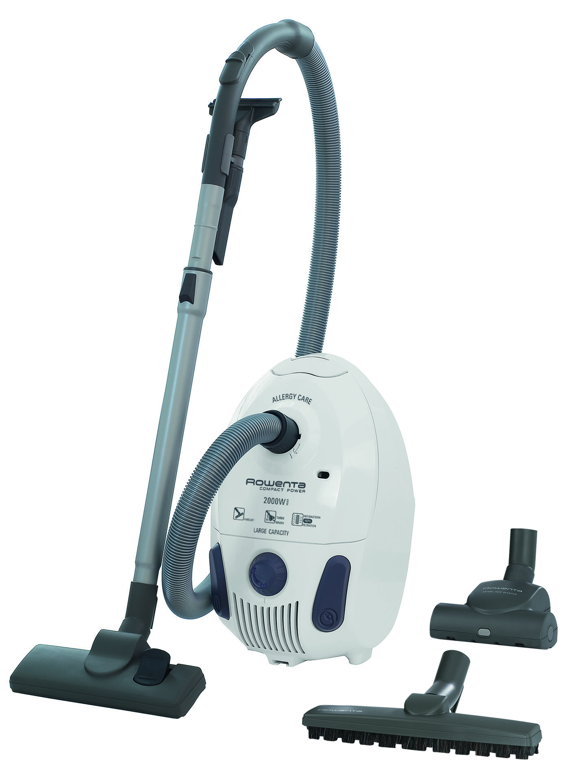
WSPARCIE SPRZEDAŻY
EURO
  Model na wyłączność RO3887 Compact Power Allergy Care
  Ilość targetowana: 1.000szt
  Zakup: kwiecień , wrzesień
Ekspozycje w wybranych sklepach:
    44 sklepy
    3 weekendowe akcje
      18-20 czerwiec
      25-27 czerwiec
      02-04 lipiec
strategy
pricing /
volumes
product
range
HOME CLEANING
Confidential Document. Exclusively reserved for SEB in-house use. Can not be spread outside of the group SEB
SBU Home Care – IPC 2008 - New Products Presentation. Confidential Document. Exclusively reserved for Groupe SEB in-house use. Cannot be spread outside of Groupe SEB.

Slide 21



PRODUCT CONCEPT
Silence Force
Classical construction
78 dBA
69 dBA
1. Motor isolation
2. Noise absorption
with specific foam
3. Silence System
   Use Slide show to view the animation

